Slide 1
Klasifikasi menggunakan Naïve Bayes

Slide 2
Content
Discreet Data
Continuous Data

Slide 3
1. Discreet Data

Slide 4
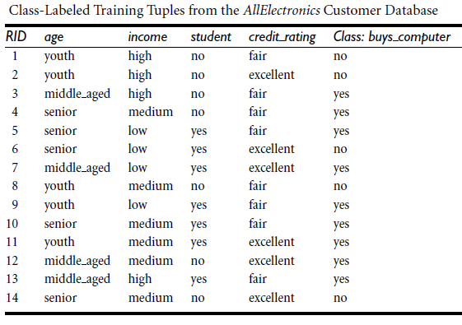
Contoh Discreet Data
untuk mengklasifikasikan tupel X menggunakan metode klasifikasi bayes. Dimana
X= {age=youth; income=medium; student=yes; credit_rating=fair}

Slide 5
Step 1. Hitung P(Ci)
Terdapat 2 label kelas:
C1 : Label kelas membeli komputer (YES)
C2 : Label kelas tidak membeli komputer (NO)
Hitung probabilitas konsumen membeli komputer:
P(C1) = 9/14
Hitung probabilitas konsumen tidak membeli komputer:
P(C2) = 5/14

Slide 6
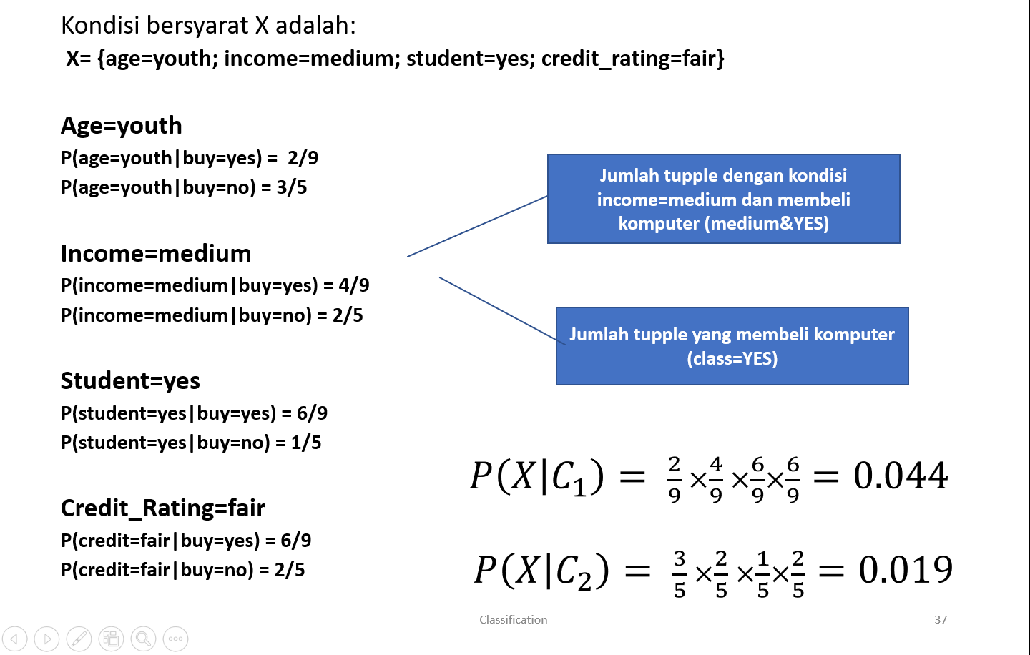
Step 2. Hitung P(X|Ci)

Slide 7
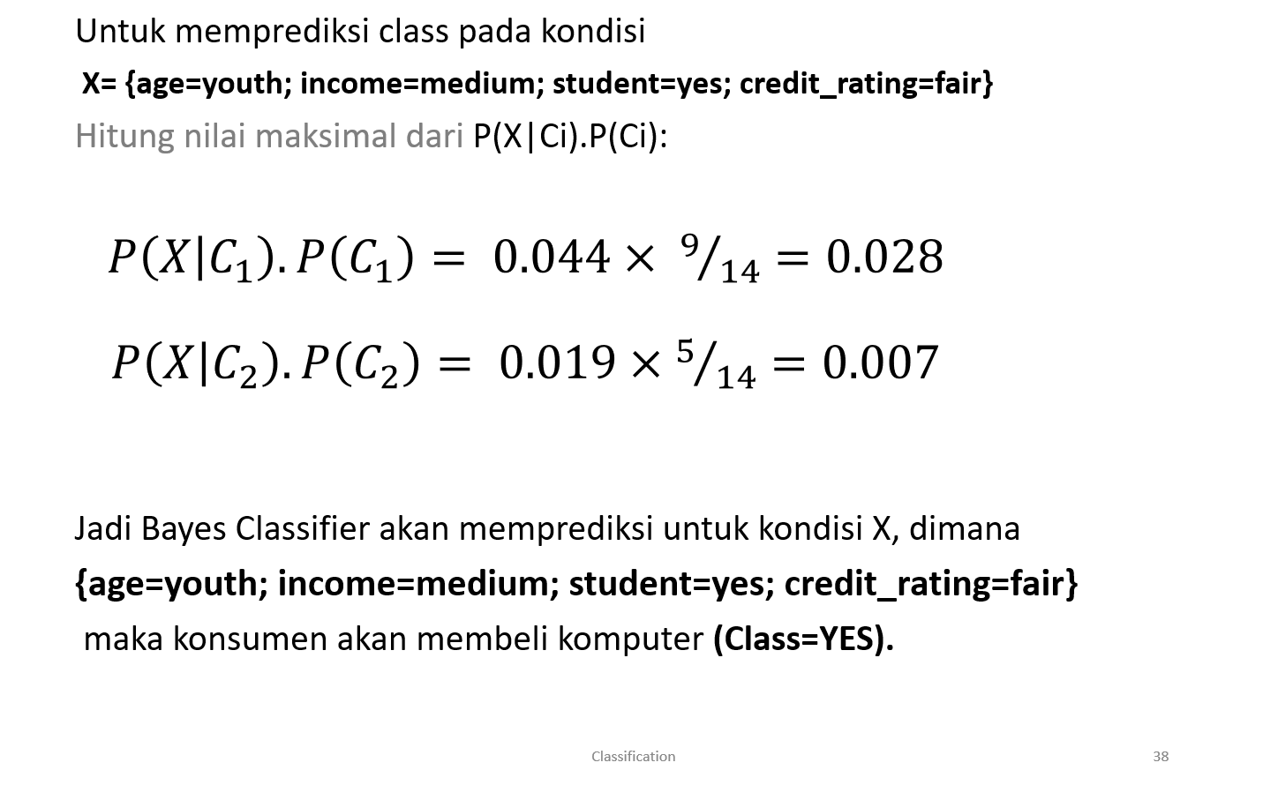
Step 3. Hitung P(X|Ci).P(Ci)

Slide 8
2. Continuous Data

Slide 9
Contoh Continuos Data
No | Status Nikah | Pendapatan | Memiliki Rumah
1 | Belum Menikah | 125 | Tidak
2 | Menikah | 100 | Tidak
3 | Belum Menikah | 70 | Tidak
4 | Menikah | 120 | Tidak
5 | Cerai | 95 | Ya
6 | Menikah | 60 | Tidak
7 | Cerai | 220 | Tidak
8 | Belum Menikah | 85 | Ya
9 | Menikah | 75 | Tidak
10 | Belum Menikah | 90 | Ya
11 | Cerai | 125 | ?

Slide 10
Keterangan:
P menyatakan peluang
X_{i} menyatakan atribut ke i.
x_{i} menyatakan nilai atribut ke i.
Y menyatakan kelas yang dicari.
y_{i} menyatakan sub kelas Y yang dicari.
µ menyatakan rata-rata dari seluruh atribut ( ) .
^2 menyatakan varian dari seluruh atribut ( ).

